Slide 1


Slide 2






تعيين تلميذ(ة) للإجابة.
توجيهات و شرح التعليمات.
عرض فيديو.
المرور بين الصفوف للمساعدة و تصحيح الإنجازات.
عمل في ثنائيات.
نهاية الشريط، المرور إلى الشريحة الموالية.

Slide 3

تنظيم حصص الأسبوع
اليوم 4 -
اليوم1 -
أنشطة اعتيادية.
قراءة : استثمار النص.
الاستماع والتحدث : الإنتاج.
تمارين كتابية: البنيات اللغوية.
أنشطة اعتيادية.
معجم.
الاستماع والتحدث.
الطلاقة.
اليوم 5 -
اليوم 2 -
أنشطة اعتيادية.
الاستماع والتحدث : إعادة الإنتاج.
قراءة: استخلاص العبرة.
تعبير كتابي - إملاء .2/2
أنشطة اعتيادية.
الاستماع والتحدث : عناصر الحكاية.
القراءة استراتيجية المفردات.
خط ونقل.
اليوم 6 -
اليوم 3 -
أنشطة اعتيادية الطلاقة: توليف ودعم.
توليف ودعم.
قراءة إثرائية.
أنشطة اعتيادية.
الاستماع والتحدث : البنية السردية / تقديم الفعل الكلامي.
القراءة استراتيجية المفردات.
إملاء.
Révision
Lecture offerte

Slide 4









هيكلة حصة اليوم
-01افتتاح الحصة
تحدي الطلاقة
إملاء
- 02استماع وتحدث
ورشة الاستماع : إعادة الإنتاج
- 03قراءة
تنمية الطلاقة – استخلاص العبرة
-04التعبير الكتابي / إملاء
التعليق على مشاهد لوصف الطبيعة عبر الفصول الأربعة.
التدرب على الرسم الإملائي لكلمات تتضمن تاء مربوطة أو مبسوطة

Slide 5

عند نهاية الحصة
على الأقل 80 % من المتعلمين سيكونون قادرين على:
قراءة فقرات بطلاقة في حدود 40 كلمة.
إعادة إنتاج الحكاية من خلال إعادة السرد.
التعليق على مشاهد باستعمال روابط العطف.
كتابة كلمات وجمل قصيرة تتضمن تاء مربوطة أو مبسوطة.

Slide 6


افتتاح الحصة
افتتاح الحصة
الترحيب وتدبير السلوك.
الأنشطة الاعتيادية: تحدي الطلاقة/ إملاء.

Slide 7



مرحبا بكم . سننطلق في حصة اللغة العربية.
اختــتام الحــصة
تعبير كتابي/ إملاء
قراءة
استـماع وتحدث
افتتاح الحصة

Slide 8


قبل أن نبدأ حصة اليوم سأخبركم عن شروط الحصول على نجمة التميز.
اختــتام الحــصة
تعبير كتابي/ إملاء
قراءة
استـماع وتحدث
افتتاح الحصة
أُنْصِتُ وأَنْتَبِهُ جَيِّداً لِلدَّرْسِ.
دونَ أَن أَقِف، أَرْفَعُ أُصْبُعي لِلْإجابَةِ.

Slide 9


ضعوا اللوحة على الطاولة، الدفتر والمقلمة في القمطر.
اختــتام الحــصة
تعبير كتابي/ إملاء
قراءة
استـماع وتحدث
افتتاح الحصة

Slide 10
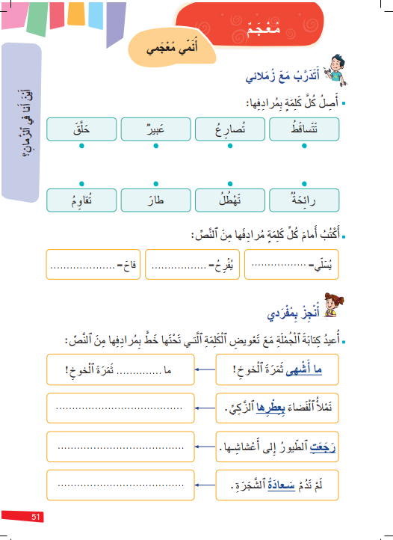
خذوا الواجب المنزلي. سأمر لأراقب إنجازاتكم
اختــتام الحــصة
تعبير كتابي/ إملاء
قراءة
استـماع وتحدث
افتتاح الحصة

Slide 11
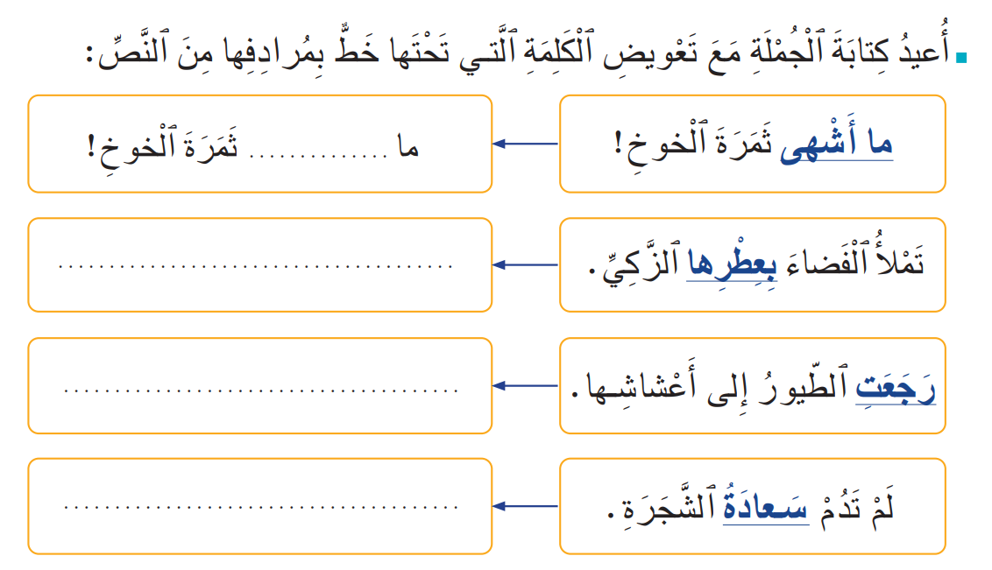
صححوا.
اختــتام الحــصة
تعبير كتابي/ إملاء
قراءة
استـماع وتحدث
افتتاح الحصة
أَلَذَّ
تَمْلَأُ ٱلْفَضاءَ بِعَبيرِها ٱلزَّكِيِّ.
عادَتِ ٱلطُّيورُ إِلى أَعْشاشِها.
لَمْ تَدُمْ فَرْحَةُ ٱلشَّجَرَةِ.

Slide 12
سنبدأ تحدي الطلاقة. سأسحب 5 أسماء للمشاركة في تحدي القراءة بدقة واسترسال.
اختــتام الحــصة
تعبير كتابي/ إملاء
قراءة
استـماع وتحدث
افتتاح الحصة
في فَصْلِ ٱلصَّيْفِ تَشْرُقُ ٱلشَّمْسُ ساطِعَةً وَيَطولُ ٱلنَّهار. يَذْهَبُ ٱلْأَطْفالُ إِلى ٱلشّاطِئِ لِيَسْبَحوا وَيَبْنوا قُصوراً مِنَ ٱلرَّمْل. تَنْضُجُ ٱلْفَواكِهُ ٱللَّذيذَةُ كَٱلْمِشْمِشِ وَٱلْخوخ. نَلْبَسُ مَلابِسَ خَفيفَةً وَنَشْرَبُ ٱلْماءَ وَٱلْعَصائِرَ ٱلْبارِدَةَ لِنَبْقى أَصِحّاء. نَزورُ ٱلْأَقارِبَ وَنَسْتَمْتِعُ بِٱلْعُطْلَةِ، ما أَجْمَلَ فَصْلَ ٱلصَّيْفِ !

Slide 13


أمامكم دقيقة واحدة من أجل قراءة صامتة للفقرة.
اختتام الحصة
تعبير كتابي/ إملاء
قراءة
استـماع وتحدث
افتتاح الحصة
في فَصْلِ ٱلصَّيْفِ تَشْرُقُ ٱلشَّمْسُ ساطِعَةً وَيَطولُ ٱلنَّهار. يَذْهَبُ ٱلْأَطْفالُ إِلى ٱلشّاطِئِ لِيَسْبَحوا وَيَبْنوا قُصوراً مِنَ ٱلرَّمْل. تَنْضُجُ ٱلْفَواكِهُ ٱللَّذيذَةُ كَٱلْمِشْمِشِ وَٱلْخوخ. نَلْبَسُ مَلابِسَ خَفيفَةً وَنَشْرَبُ ٱلْماءَ وَٱلْعَصائِرَ ٱلْبارِدَةَ لِنَبْقى أَصِحّاء. نَزورُ ٱلْأَقارِبَ وَنَسْتَمْتِعُ بِٱلْعُطْلَةِ، ما أَجْمَلَ فَصْلَ ٱلصَّيْفِ !

Slide 14
اقرأ الفقرة.. يسجل الأستاذ على سجل الطلاقة.
اختــتام الحــصة
تعبير كتابي/ إملاء
قراءة
استـماع وتحدث
افتتاح الحصة
في فَصْلِ ٱلصَّيْفِ تَشْرُقُ ٱلشَّمْسُ ساطِعَةً وَيَطولُ ٱلنَّهار. يَذْهَبُ ٱلْأَطْفالُ إِلى ٱلشّاطِئِ لِيَسْبَحوا وَيَبْنوا قُصوراً مِنَ ٱلرَّمْل. تَنْضُجُ ٱلْفَواكِهُ ٱللَّذيذَةُ كَٱلْمِشْمِشِ وَٱلْخوخ. نَلْبَسُ مَلابِسَ خَفيفَةً وَنَشْرَبُ ٱلْماءَ وَٱلْعَصائِرَ ٱلْبارِدَةَ لِنَبْقى أَصِحّاء. نَزورُ ٱلْأَقارِبَ وَنَسْتَمْتِعُ بِٱلْعُطْلَةِ، ما أَجْمَلَ فَصْلَ ٱلصَّيْفِ !

Slide 15

خذوا ألواحكم سأملي عليكم كلمات.
اختــتام الحــصة
تعبير كتابي/ إملاء
قراءة
استـماع وتحدث
افتتاح الحصة

Slide 16
سأقرأ الكلمات أولا. من يقرأ ؟
اختــتام الحــصة
تعبير كتابي/ إملاء
قراءة
استـماع وتحدث
افتتاح الحصة
لَذيذَةٌ
سَبَحْتُ
ساطِعَةٌ

Slide 17
انظروا إلى الكلمة جيدا.
اختــتام الحــصة
تعبير كتابي/ إملاء
قراءة
استـماع وتحدث
افتتاح الحصة
ساطِعَةٌ

Slide 18
اكتبوا: ينطق الأستاذ الكلمة.
اختــتام الحــصة
تعبير كتابي/ إملاء
قراءة
استـماع وتحدث
افتتاح الحصة

Slide 19
صححوا.
اختــتام الحــصة
تعبير كتابي/ إملاء
قراءة
استـماع وتحدث
افتتاح الحصة
ساطِعَةٌ

Slide 20
انظروا إلى الكلمة جيدا.
اختــتام الحــصة
تعبير كتابي/ إملاء
قراءة
استـماع وتحدث
افتتاح الحصة
سَبَحْتُ

Slide 21
اكتبوا: ينطق الأستاذ الكلمة.
اختــتام الحــصة
تعبير كتابي/ إملاء
قراءة
استـماع وتحدث
افتتاح الحصة

Slide 22
صححوا.
اختــتام الحــصة
تعبير كتابي/ إملاء
قراءة
استـماع وتحدث
افتتاح الحصة
سَبَحْتُ

Slide 23
انظروا إلى الكلمة جيدا.
اختــتام الحــصة
تعبير كتابي/ إملاء
قراءة
استـماع وتحدث
افتتاح الحصة
لَذيذَةٌ

Slide 24
اكتبوا: ينطق الأستاذ الكلمة.
اختــتام الحــصة
تعبير كتابي/ إملاء
قراءة
استـماع وتحدث
افتتاح الحصة
جَديدَةٌ

Slide 25
صححوا.
اختــتام الحــصة
تعبير كتابي/ إملاء
قراءة
استـماع وتحدث
افتتاح الحصة
لَذيذَةٌ

Slide 26

استماع وتحدث
استماع وتحدث
ورشة الاستماع : إعادة الإنتاج

Slide 27


في هذه الحصة ستعيدون سرد حكاية شجرة الخوخ انطلاقا من مشاهد. استمعوا مجددا.
اختــتام الحــصة
تعبير كتابي/ إملاء
قراءة
استـماع وتحدث
افتتاح الحصة

Slide 28
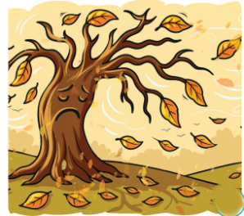
سأسرد لكم المقطع الأول بأسلوبي الخاص. استمعوا. تَنَهَّدَتْ شَجَرَةُ ٱلْخوخِ حَزينَةً، وَهِيَ تَرى أَوْراقَها تَتَطايَرُ في ٱلْهَواءِ. لَقَدْ حَلَّ فَصْلُ ٱلْخَريفِ.
اختــتام الحــصة
تعبير كتابي/ إملاء
قراءة
استـماع وتحدث
افتتاح الحصة

Slide 29
من منكم يسرد المقطع الأول انطلاقا من المشهد؟
اختــتام الحــصة
تعبير كتابي/ إملاء
قراءة
استـماع وتحدث
افتتاح الحصة

Slide 30
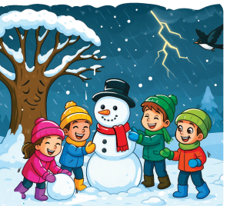
سأسرد لكم المقطع الثاني بأسلوبي الخاص. استمعوا. رَحَلَ ٱلسُّنونو وَتَرَكَ صَديقَتَهُ ٱلشَّجَرَةَ وَحيدَةً تُصارِعُ ٱلْبَرْدَ، لَكِنَّ ٱلْأَطْفالَ صَنَعوا رَجُلَ ٱلثَّلْجِ يُؤْنِسُ وَحْدَتَها.
اختــتام الحــصة
تعبير كتابي/ إملاء
قراءة
استـماع وتحدث
افتتاح الحصة

Slide 31
من منكم يسرد المقطع الثاني انطلاقا من المشهد؟
اختــتام الحــصة
تعبير كتابي/ إملاء
قراءة
استـماع وتحدث
افتتاح الحصة

Slide 32

سأسرد لكم المقطع الثالث بأسلوبي الخاص. استمعوا. حَزِنَتِ ٱلشَّجَرَةُ لِأَنَّ صَديقَها ذابَ مَعَ قُدومِ ٱلرَّبيعِ. لَكِنَّها ٱبْتَسَمَتْ مِنْ جَديدٍ، لِأَنَّ ٱلطُّيورَ عادَتِ لِتَبْنِيَ أَعْشاشَها عَلى أَغْصانِها.
اختــتام الحــصة
تعبير كتابي/ إملاء
قراءة
استـماع وتحدث
افتتاح الحصة

Slide 33
من منكم يسرد المقطع الثالث انطلاقا من المشهد؟
اختــتام الحــصة
تعبير كتابي/ إملاء
قراءة
استـماع وتحدث
افتتاح الحصة

Slide 34
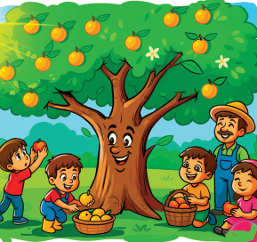
سأسرد لكم المقطع الأخير بأسلوبي الخاص. استمعوا. حَلَّ فَصْلُ ٱلصَّيْفِ، أَثْمَرَتِ ٱلشَّجَرَةُ وَقَطَفَ ٱلْأَطْفالُ ٱلْخوخَ وٱسْتَظَلّوا بِظِلالِها ٱلْوارِفَةِ، فَعاشَتِ سَعيدَةً بِمَنْ حَوْلِها.
اختــتام الحــصة
تعبير كتابي/ إملاء
قراءة
استـماع وتحدث
افتتاح الحصة

Slide 35
من منكم يسرد المقطع الأخير انطلاقا من المشهد؟
اختــتام الحــصة
تعبير كتابي/ إملاء
قراءة
استـماع وتحدث
افتتاح الحصة

Slide 36
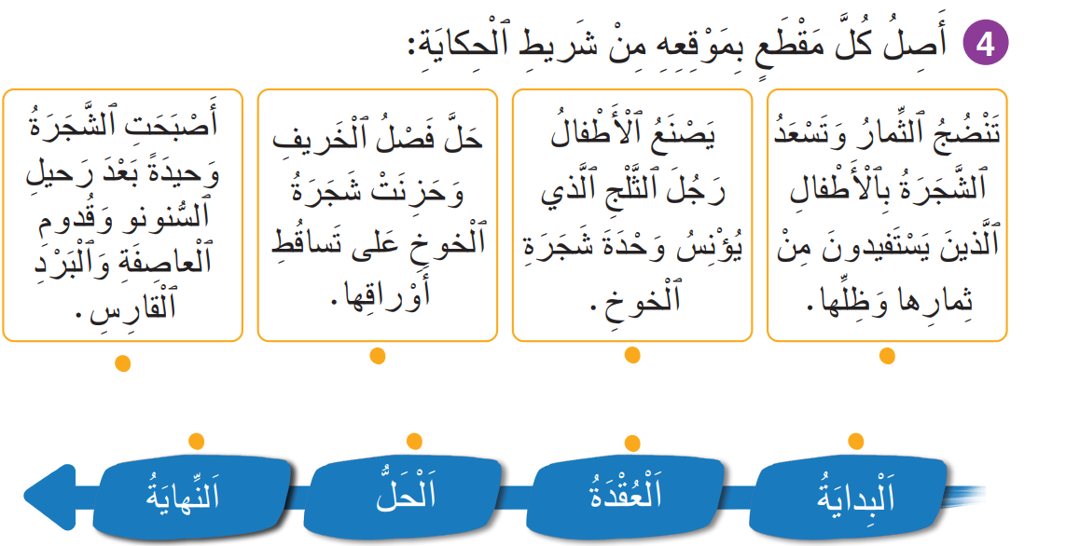
الآن؛ خذوا الكراسات ص 49 - صلوا المقطع بموقعه من شريط الحكاية.
اختــتام الحــصة
تعبير كتابي/ إملاء
قراءة
استـماع وتحدث
افتتاح الحصة

Slide 37
من يقرأ المقاطع؟ صححوا.
اختــتام الحــصة
تعبير كتابي/ إملاء
قراءة
استـماع وتحدث
افتتاح الحصة

Slide 38

قراءة
قراءة
تنمية الطلاقة ــــ استخلاص العبرة.

Slide 39
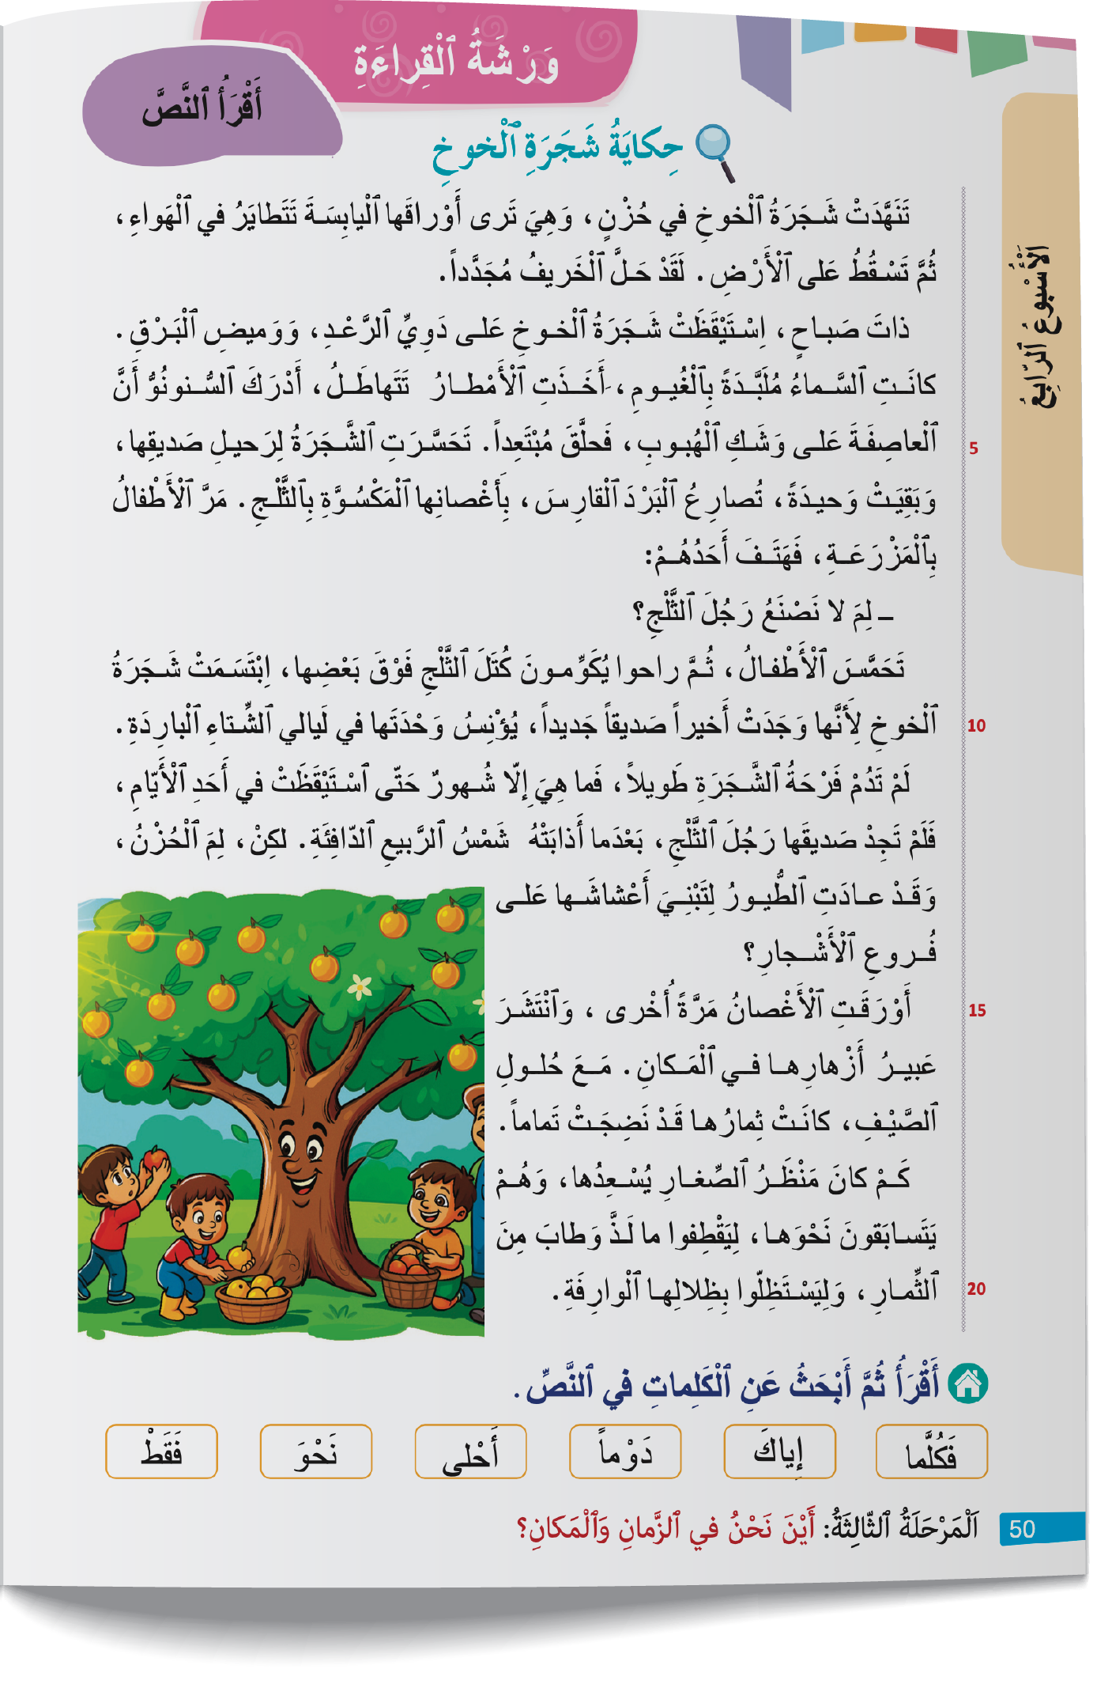
ننتقل الآن لقراءة نص «حكاية شجرة الخوخ».
اختــتام الحــصة
تعبير كتابي/ إملاء
قراءة
استـماع وتحدث
افتتاح الحصة

Slide 40
من يقرأ؟
اختــتام الحــصة
تعبير كتابي/ إملاء
قراءة
استـماع وتحدث
افتتاح الحصة

Slide 41
من يتابع؟
اختــتام الحــصة
تعبير كتابي/ إملاء
قراءة
استـماع وتحدث
افتتاح الحصة

Slide 42






ابحثوا عن الفقرة التي ذكر فيها حزن الشجرة لرحيل صديقها السنونو؟ سجلوا رقم الفقرة على اللوحة
اختــتام الحــصة
تعبير كتابي/ إملاء
قراءة
استـماع وتحدث
افتتاح الحصة

Slide 43
ما هو رقم الفقرة الذي ورد فيه ما يدل على أن ثمار الخوخ نضجت في فصل الصيف؟ ضعوا تحته سطرا.
اختــتام الحــصة
تعبير كتابي/ إملاء
قراءة
استـماع وتحدث
افتتاح الحصة

Slide 44
اَلشَّجَرَةُ تَحَمَّلَتِ ٱلْعاصِفَةَ وَٱلْبَرْدَ وَسُقوطَ أَوْراقِها، وَلَمْ تَيْأَسْ، فَجاءَ ٱلرَّبيعُ وَأَزْهَرَتْ مِنْ جَديدٍ وَأَثْمَرَتْ.
اختــتام الحــصة
تعبير كتابي/ إملاء
قراءة
استـماع وتحدث
افتتاح الحصة

Slide 45
إِذا صَعُبَتْ عَلَيْكَ ٱلدِّراسَةُ أَوْ واجَهْتَ مُشْكِلَةً، كَيْفَ سَتَتَصَرَّفُ؟
اختــتام الحــصة
تعبير كتابي/ إملاء
قراءة
استـماع وتحدث
افتتاح الحصة

Slide 46

التعبير الكتابي/إملاء
التعبير الكتابي
التعبير عن مشاهد متسلسلة باستعمال ورابط العطف
التدرب على الرسم الإملائي لكلمات تتضمن تاء مربوطة أو تاء مبسوطة

Slide 47
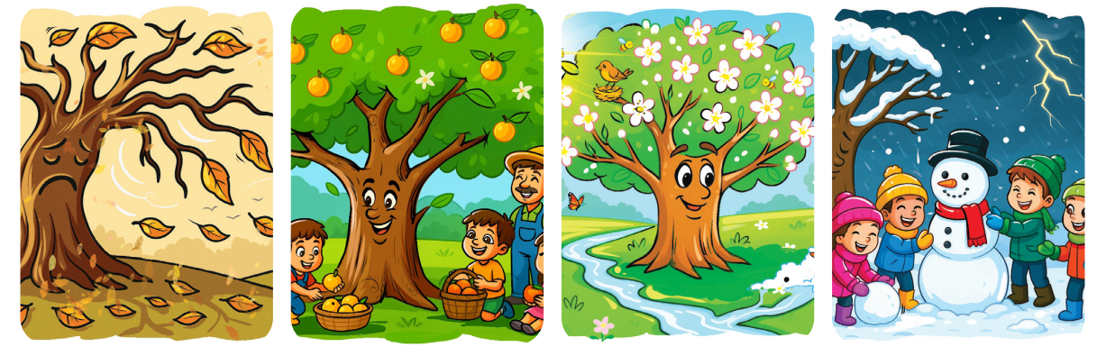
والآن ستتدربون على إنتاج جمل لوصف شجرة الخوخ عبر الفصول باعتماد مشاهد. رتبوا المشاهد أولا.
اختــتام الحــصة
تعبير كتابي /إملاء
قراءة
استـماع وتحدث
افتتاح الحصة

Slide 48
صححوا.
اختــتام الحــصة
تعبير كتابي /إملاء
قراءة
استـماع وتحدث
افتتاح الحصة
1
4
3
2

Slide 49
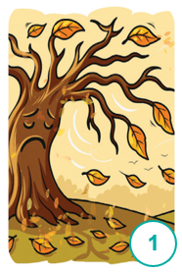
من يصف شجرة الخوخ في فصل الخريف؟ من يقرأ؟ من يعيد؟
اختــتام الحــصة
تعبير كتابي /إملاء
قراءة
استـماع وتحدث
افتتاح الحصة
في فَصْلِ .........، حَزِنَتْ شَجَرَةُ ٱلْخوخِ وَهِيَ تَرى .........عَلى ٱلْأَرْضِ.

Slide 50
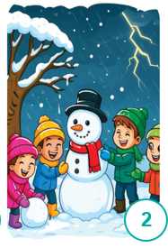
ماذا ترون في المشهد 2؟ من يصف بإكمال الجملة ؟ سأكتب الجملة على السبورة؛ من يقرأ؟ من يعيد؟
اختــتام الحــصة
تعبير كتابي /إملاء
قراءة
استـماع وتحدث
افتتاح الحصة
في فَصْلِ ٱلشِّتاءِ، .................وَ......................

Slide 51

ماذا ترون في المشهد 3؟ من يصف بإكمال الجملة ؟ سأكتب الجملة على السبورة؛ من يقرأ؟ من يعيد؟
اختــتام الحــصة
تعبير كتابي /إملاء
قراءة
استـماع وتحدث
افتتاح الحصة
في ................... ،تَفَتَّحَتِ ...................وَ.............................

Slide 52
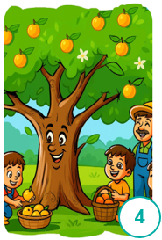
ماذا ترون في المشهد 4؟ من يصف بإكمال الجملة ؟ سأكتب الجملة على السبورة؛ من يقرأ؟ من يعيد؟
اختــتام الحــصة
تعبير كتابي /إملاء
قراءة
استـماع وتحدث
افتتاح الحصة
في فَصْلِ ٱلصَّيْفِ،........................................

Slide 53

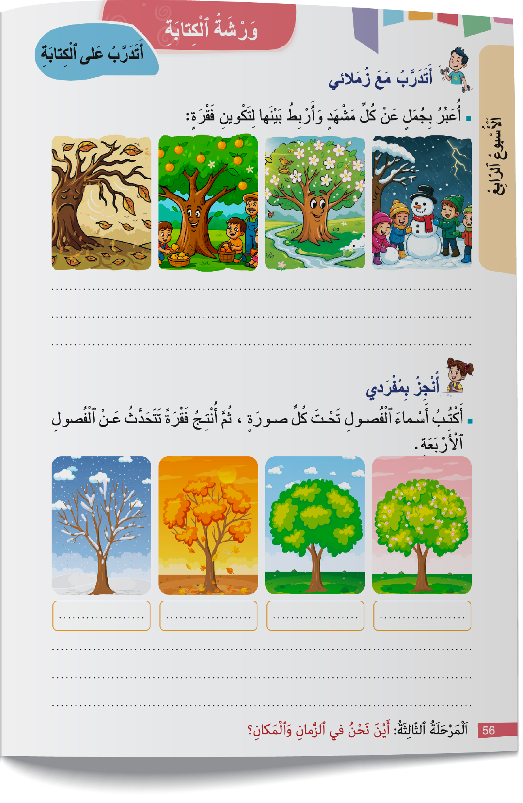
خذوا كراساتكم ص 56؛ اكتبوا أسماء الفصول تحت كل صورة؛ عبروا عن الصور في فقرة.
اختــتام الحــصة
تعبير كتابي /إملاء
قراءة
استـماع وتحدث
افتتاح الحصة

Slide 54
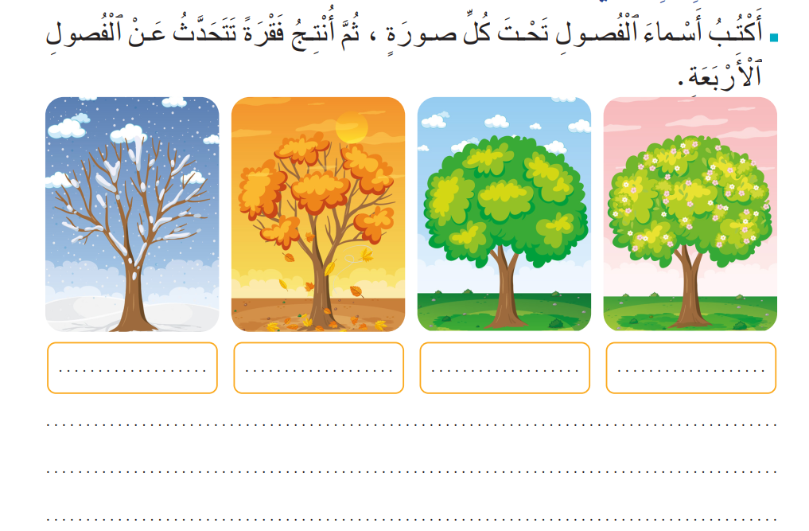
صححوا. من يقرأ؟ - عبروا عن كل صورة بجملة ثم ركبوها في فقرة.
اختــتام الحــصة
تعبير كتابي /إملاء
قراءة
استـماع وتحدث
افتتاح الحصة
فَصْلُ ٱلشِّتاءِ
فَصْلُ ٱلْخَريفِ
فَصْلُ ٱلصَّيْفِ
فَصْلُ ٱلرَّبيعِ

Slide 55
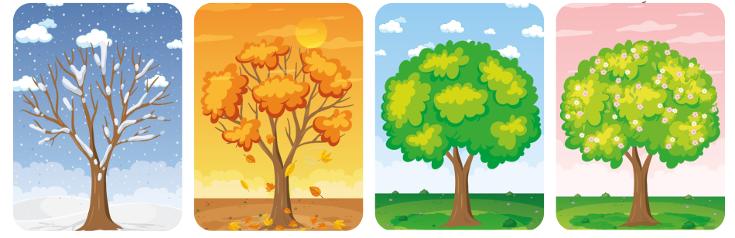
صححوا. من يقرأ الفقرة ؟
اختــتام الحــصة
تعبير كتابي /إملاء
قراءة
استـماع وتحدث
افتتاح الحصة
في فَصْلِ ٱلرَّبيعِ تَفَتَّحَتِ ٱلْأَزْهارُ، وَٱخْضَرَّتِ ٱلشَّجَرَةُ. ثُمَّ أَتى فَصْلُ ٱلصَّيْفِ، فَكَثُرَتِ ٱلْأَوْراقُ ٱلْخَضْراءُ عَلى ٱلْأَغْصانِ. وَفي فَصْلِ ٱلْخَريفِ تَسَاقَطَتْ أَوْراقُها ٱلصَّفْراءُ عَلى ٱلْأَرْضِ. وَأَخيراً حَلَّ فَصْلُ ٱلشِّتاءِ، فَغَطَّتِ ٱلثُّلوجُ ٱلْأَغْصانَ ٱلْعارِيَةَ.

Slide 56
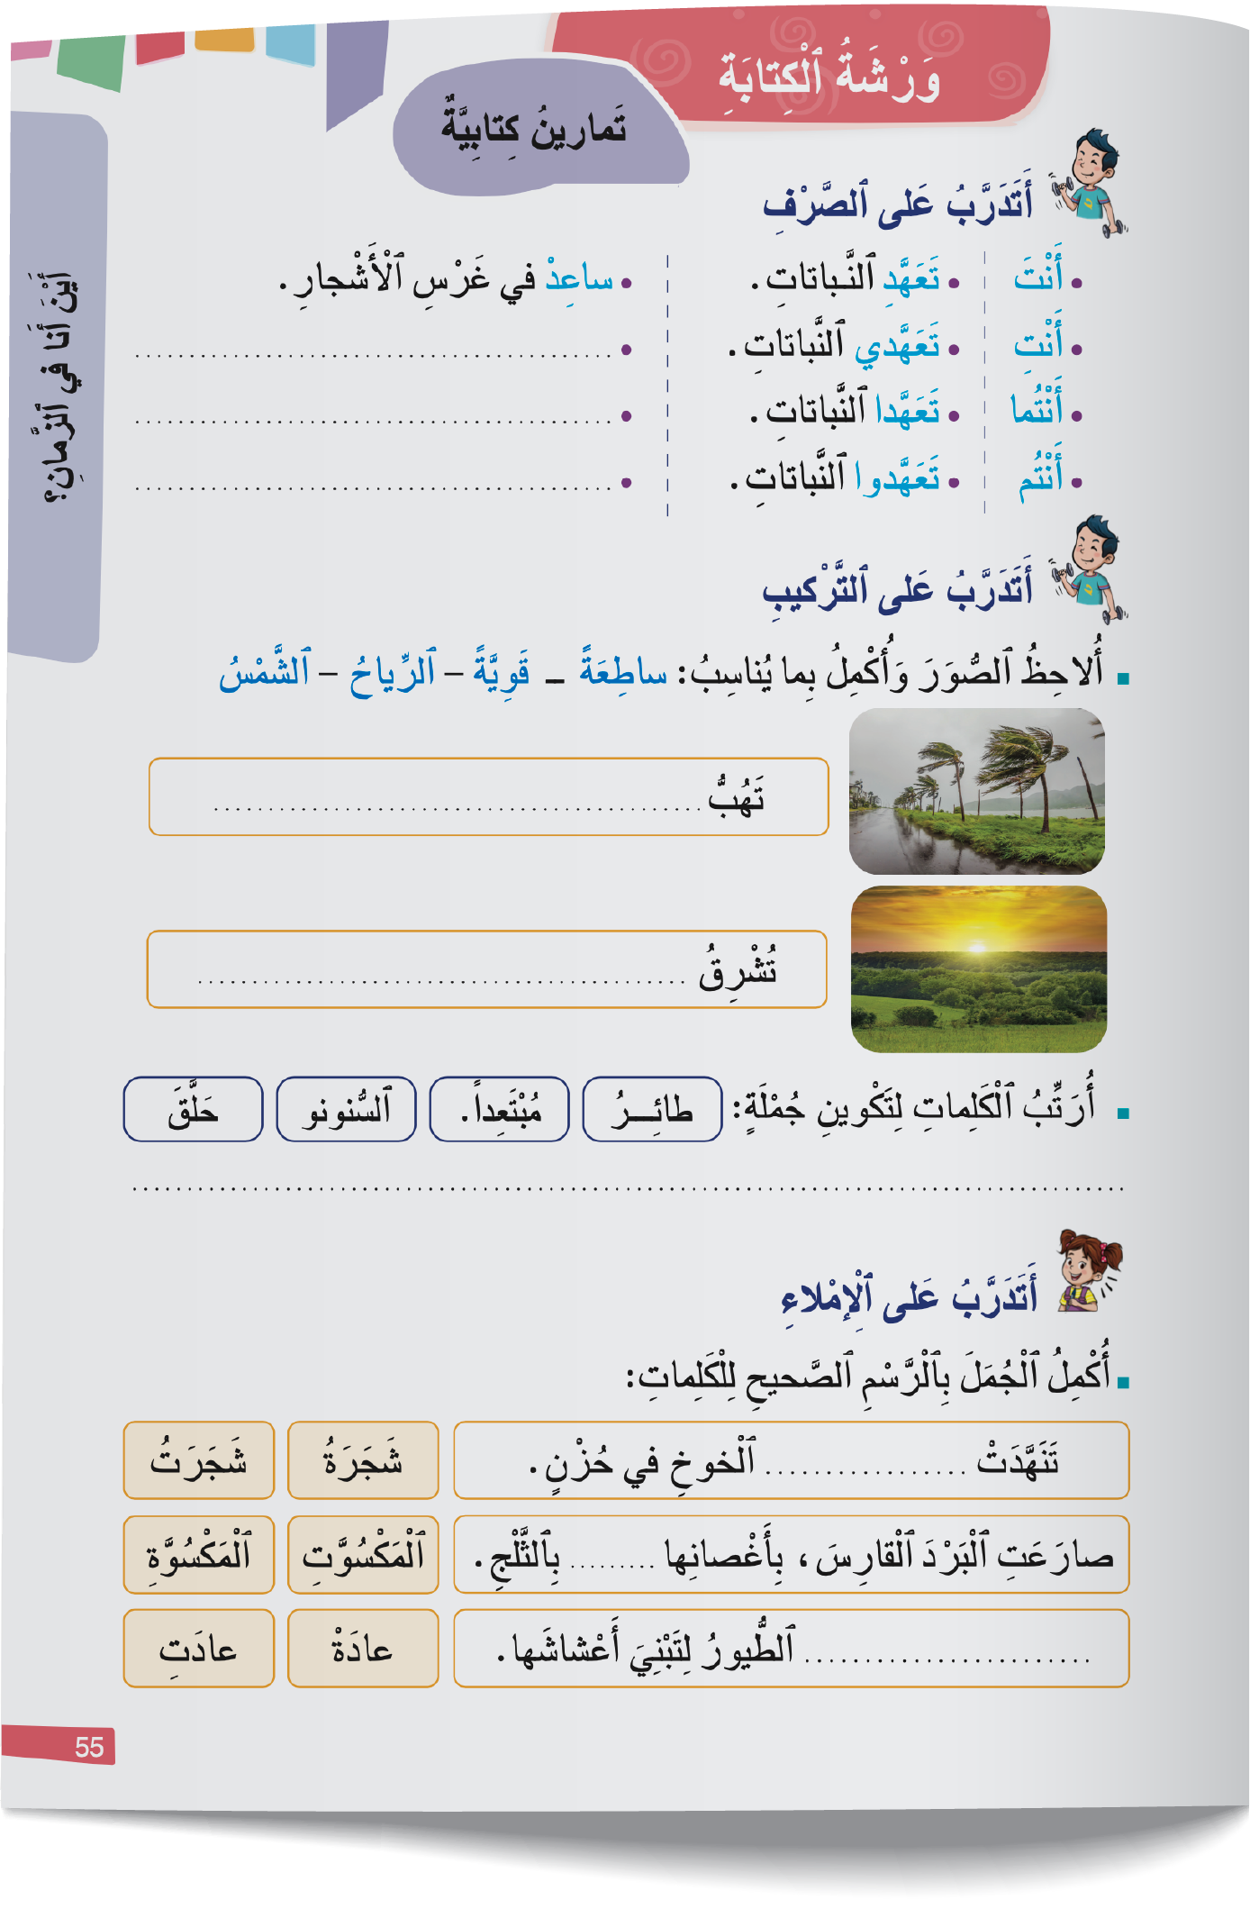
الآن؛ خذوا كراساتكم ص 55 ستكملون جملا بكلمات تنتهي بتاء.
اختــتام الحــصة
تعبير كتابي /إملاء
قراءة
استـماع وتحدث
افتتاح الحصة

Slide 57
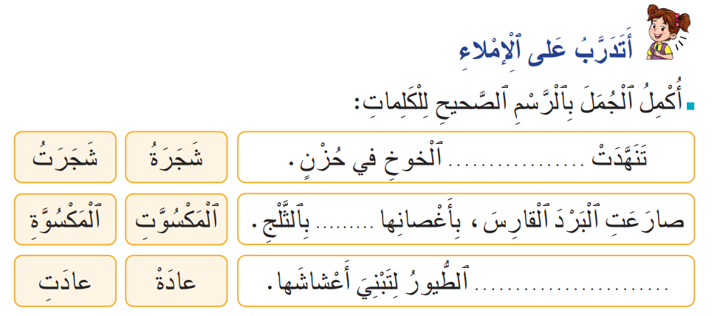
من يقرأ الجمل؟ أكملوا بالكلمة الصحيحة. من يقرأ الجملة الأولى؟ ما الكلمة الصحيحة؟
اختــتام الحــصة
تعبير كتابي /إملاء
قراءة
استـماع وتحدث
افتتاح الحصة

Slide 58
صححوا. من يقرأ؟
اختــتام الحــصة
تعبير كتابي /إملاء
قراءة
استـماع وتحدث
افتتاح الحصة
شَجَرَةُ
ٱلْمَكْسُوَّةِ
عادَتِ

Slide 59
اختتام الحصة
اختتام الحصة
ماذا تعلمتم اليوم؟
واجباتكم المنزلية.

Slide 60

في المنزل، تدربوا على قراءة النص بطلاقة. ارسموا علامة أمام المطلوب.
اختــتام الحــصة
تعبير كتابي/إملاء
قراءة
استـماع وتحدث
افتتاح الحصة

Slide 61


Slide 62

بناء على إنجازات المتعلمين خلال الممارسة المستقلة
ما تقديرك لنسبة التحكم في هدف الدرس؟
تسجل النسبة على صفحة اليوم من مذكرة الأستاذ.

